Slide 1
Introduction
à l’Automatique
Linéaire
(modélisation SLCI)

Slide 2
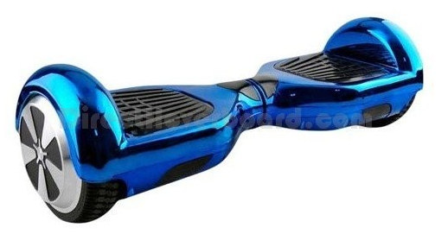
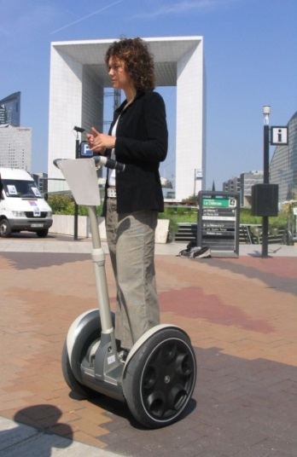
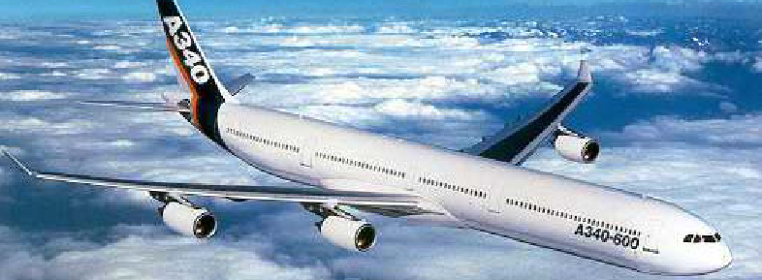
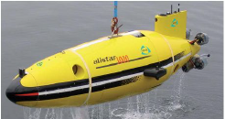
Introduction : Quel est le point commun entre ces différents systèmes ?
Exemples
Segway
Overboard
Sous marin autonome d’inspection
Commande de volet d’un Airbus

Slide 3
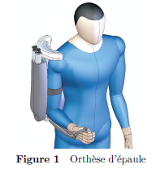
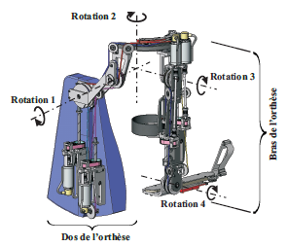
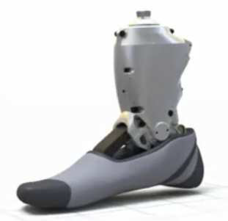
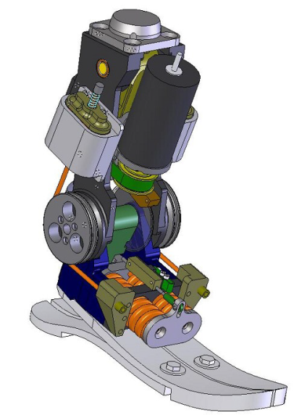
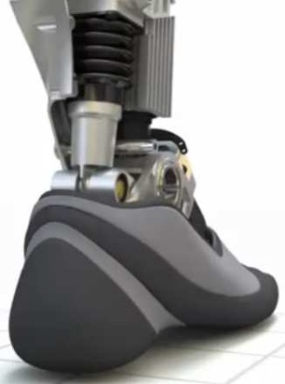
Introduction : Quel est le point commun entre ces différents systèmes ?
Exemples
Orthèse d’épaule
Prothèse tibiale active

Slide 4
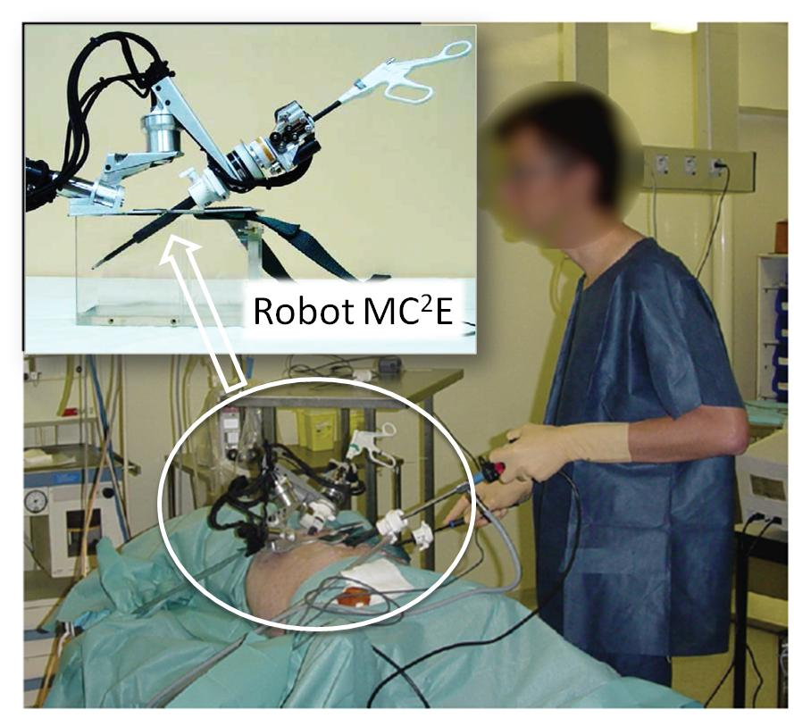
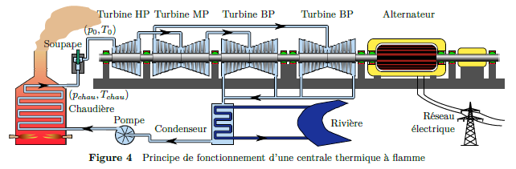
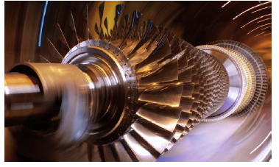

Introduction : Quel est le point commun entre ces différents systèmes ?
Exemples
Robot chirurgicale endoscopique
Régulation d’une centrale thermique à flamme
Tensiomètre automatique

Slide 5
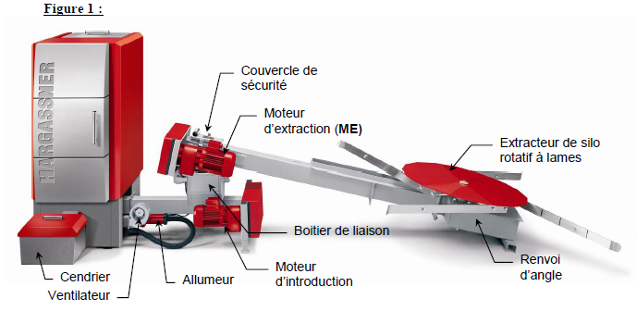
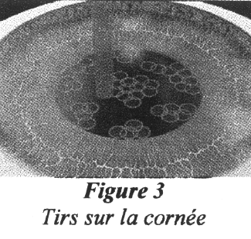
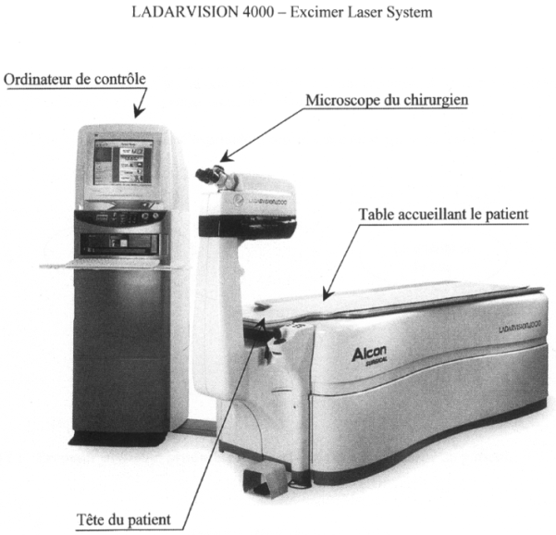
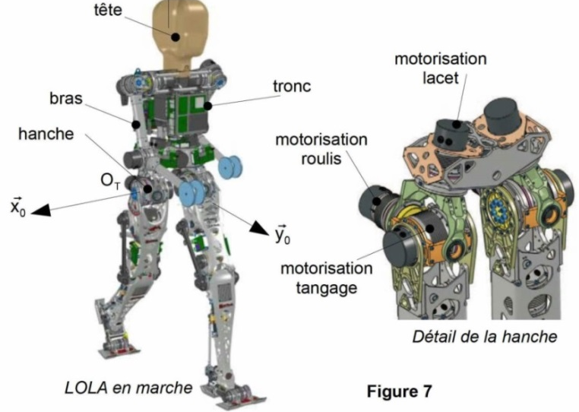
Introduction : Quel est le point commun entre ces différents systèmes ?
Exemples
Chaudière à bois déchiqueté
Laser Excimer pour opération oculaire
Robot humanoïde

Slide 6
Introduction : Quel est le point commun entre ces différents systèmes ?
Les grandeurs caractéristiques du processus sont « pilotées ».
La structure modélisant ce pilotage est bouclée. On copie l’homme…
Structure
Chaîne d’action ou directe
Tâche à réaliser
Réflexion
Action
Tâche réalisée
Observation
Chaîne de retour
On parle d’un automatisme lorsque les grandeurs physiques sont des fonctions discrètes
On parle d’un asservissement donc d’ Automatique Linéaire lorsque les grandeurs physiques sont des fonctions continues

Slide 7
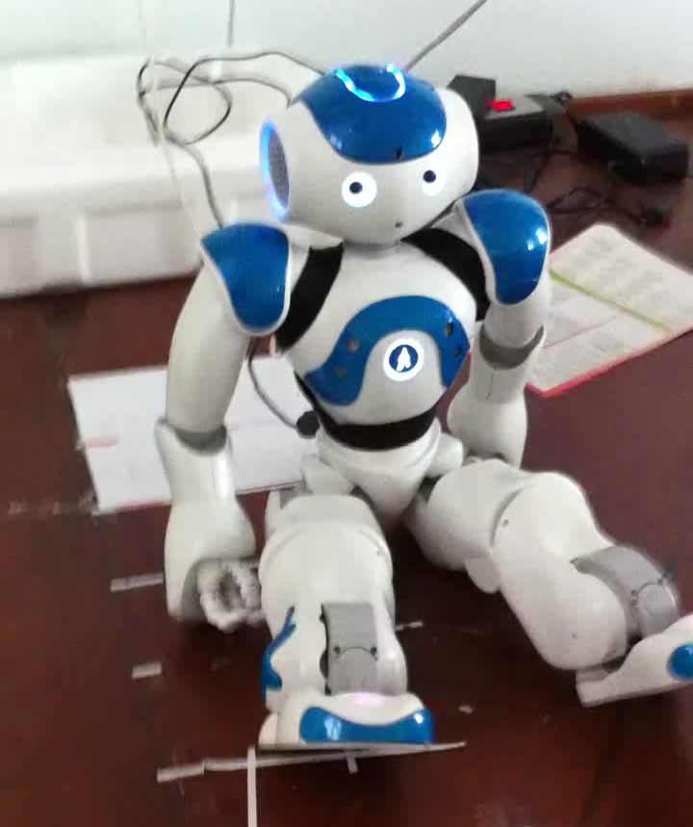
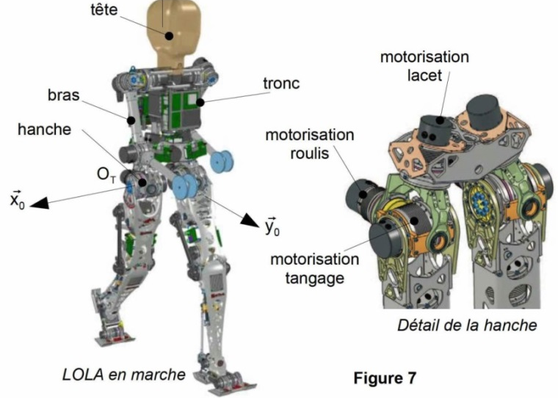
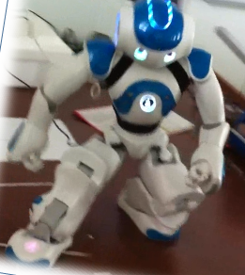
Introduction : Quel est le point commun entre ces différents systèmes ?
Les grandeurs caractéristiques du processus sont « pilotées ».
Structure
Robot humanoïde
Grandeurs pilotées :
Position de la projection verticale du CDG qui doit être dans le polygone de sustentation
Positions angulaires et Couples aux articulations

Slide 8
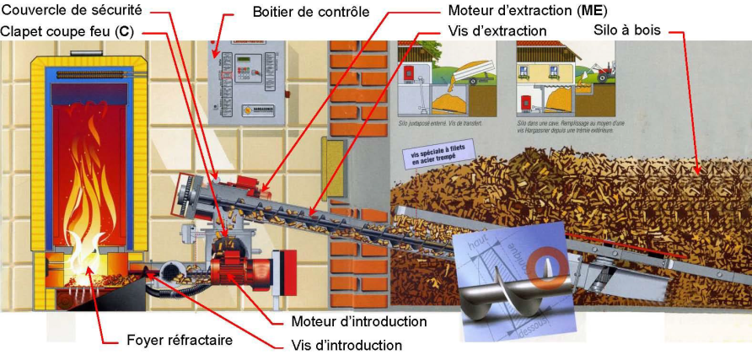
Introduction : Quel est le point commun entre ces différents systèmes ?
Les grandeurs caractéristiques du processus sont « pilotées ».
Structure
Chaudière à bois déchiqueté
Grandeurs pilotées :
Température habitation
Température chaudière

Slide 9
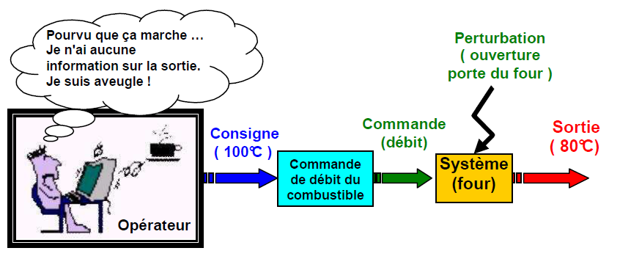
Introduction : Quel est l’intérêt d’une structure bouclée ?
Structure en chaîne directe
Structure
Correction impossible : pas d’information sur la sortie, on ne peut élaborer aucune stratégie d'ajustement pour obtenir la sortie désirée.
Sensibilité aux perturbations : même si la sortie parvient à être conforme à la consigne, une perturbation peut, à un moment donné, affecter la sortie.

Slide 10
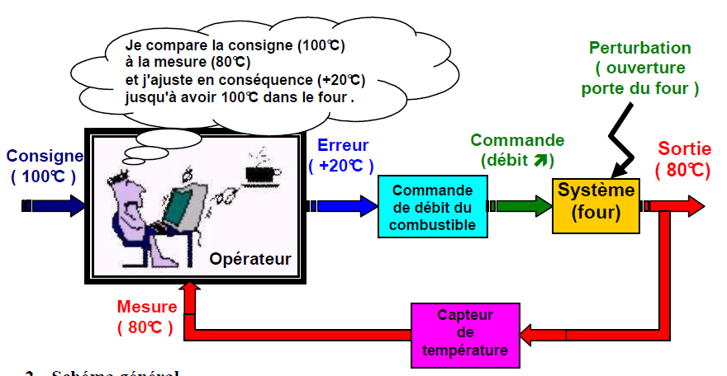
Introduction : Quel est l’intérêt d’une structure bouclée ?
Structure bouclée
Structure
On compare la température désirée (consigne) avec la température réelle (mesure) pour évaluer l'écart (erreur) et ajuster en conséquence (commande).

Slide 11
Introduction : Quel est l’intérêt d’une structure bouclée ?
Structure bouclée : schéma-blocs
Structure
NOUS : schéma de causalité
Chaîne d’action ou directe
Tâche à réaliser
Réflexion
Tâche réalisée
Action
Observation
Chaîne de retour
LA MACHINE : schéma blocs structurel
Perturbations
Comparateur
Consigne E
E’
ε = E’ – S’
Partie opérative
S
Sortie : S
Adaptateur
+
Correcteur
-
S
S’ : image de S
Capteur

Slide 12
Introduction : Quel est l’intérêt d’une structure bouclée ?
Les 4 performances attendues :
Stabilité : Un système est stable si à une entrée bornée
correspond une sortie bornée (cste en régime permanent…)
Performances
Sortie
Sortie
instable
stable

Slide 13
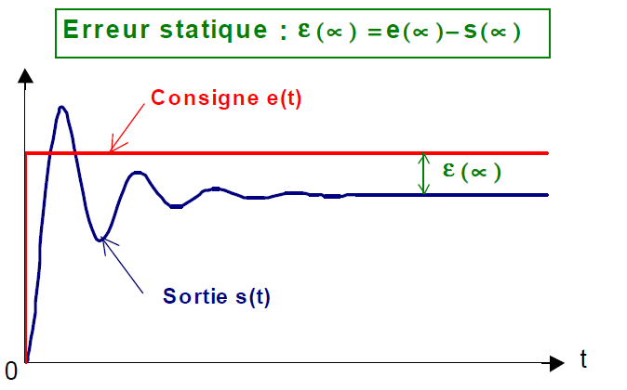
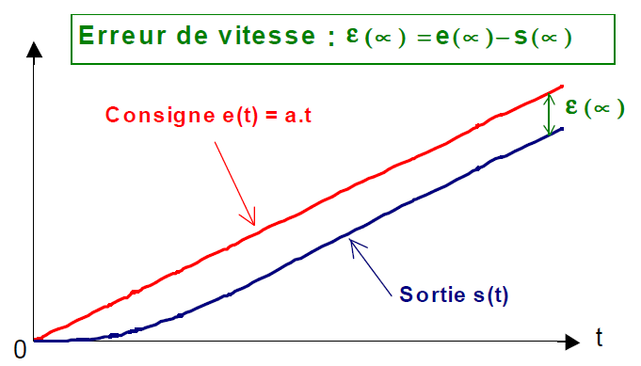
Introduction : Quel est l’intérêt d’une structure bouclée ?
Les 4 performances attendues :
Précision statique : caractérisée par un écart (erreur) en régime permanent
entre l’entrée et la sortie (de même nature)
Performances
Pour une entrée constante
Pour une entrée à dérivée constante

Slide 14
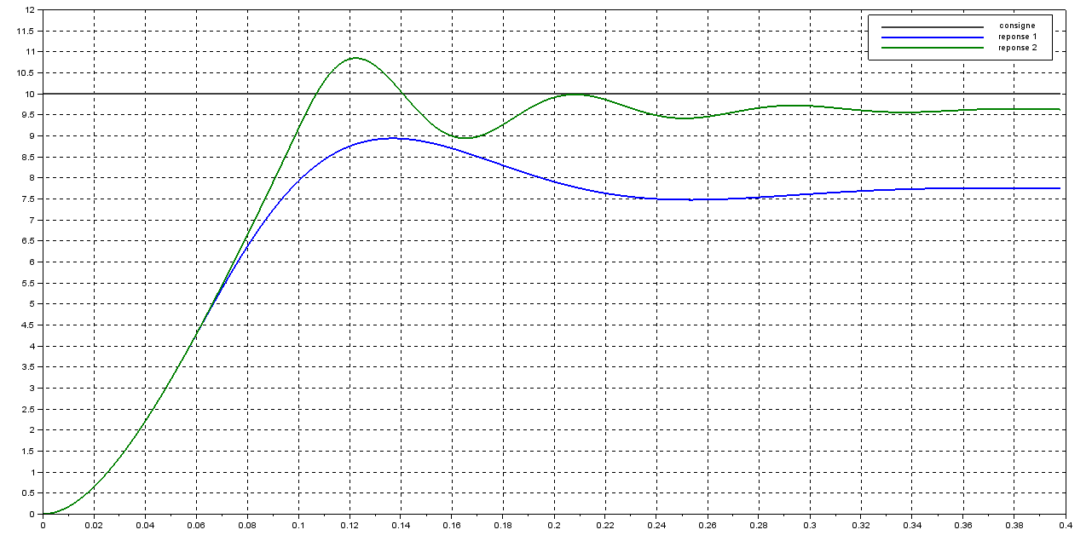
Introduction : Quel est l’intérêt d’une structure bouclée ?
Les 4 performances attendues :
Précision dynamique ou amortissement :
caractérisée par les dépassements relatifs de la valeur asymptotique
en particulier le 1er : (d₁/Valeur Asymptotique) x 100
Performances
d₁
V.A.
d₁
V.A.
temps

Slide 15
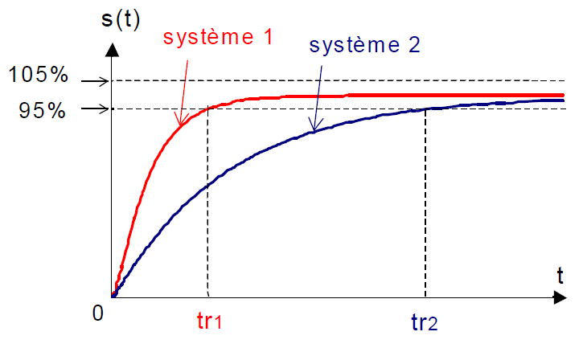
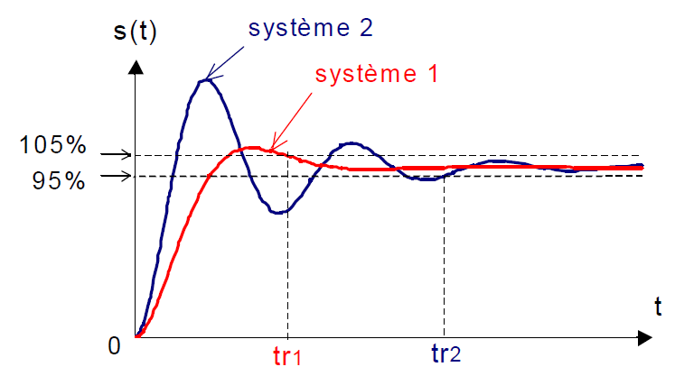
Introduction : Quel est l’intérêt d’une structure bouclée ?
Les 4 performances attendues :
Rapidité : caractérisée par le temps mis pour attendre la Valeur Asymptotique à 5% près.
  Définie par tr _{5%}
  Délimite les régimes transitoire et permanent
Performances
Exemples pour une entrée constante (en échelon) : Système 1 plus rapide
Régime transitoire s1
Régime permanent Système 1
Régime transitoire s1
Régime permanent système 1

Slide 16

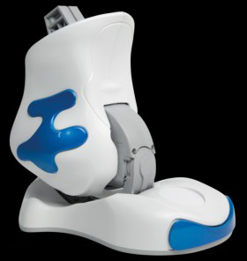
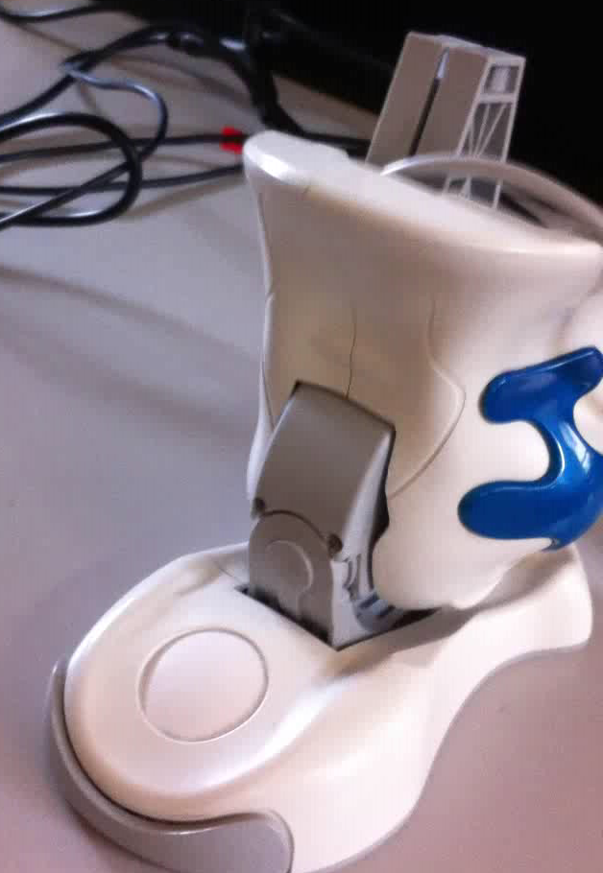
Illustration :
réalisation d’une commande d’axe angulaire cheville Nao
Nao est un robot humanoïde de 58cm conçu par Aldebaran Robotics, une start-up parisienne
Sa cheville
Illustration Cheville
Nao

Slide 17
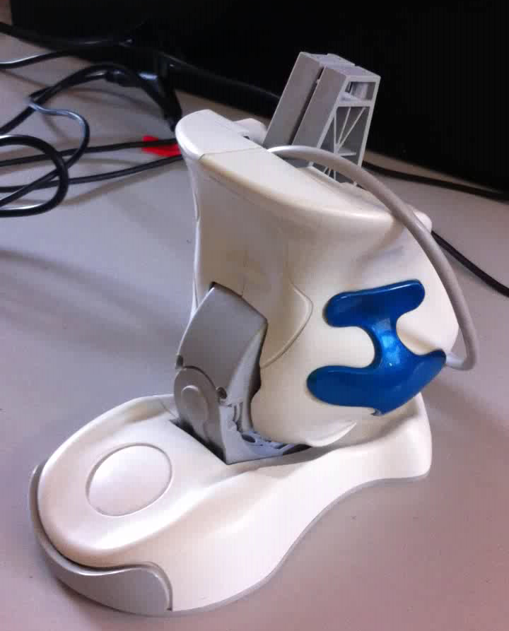
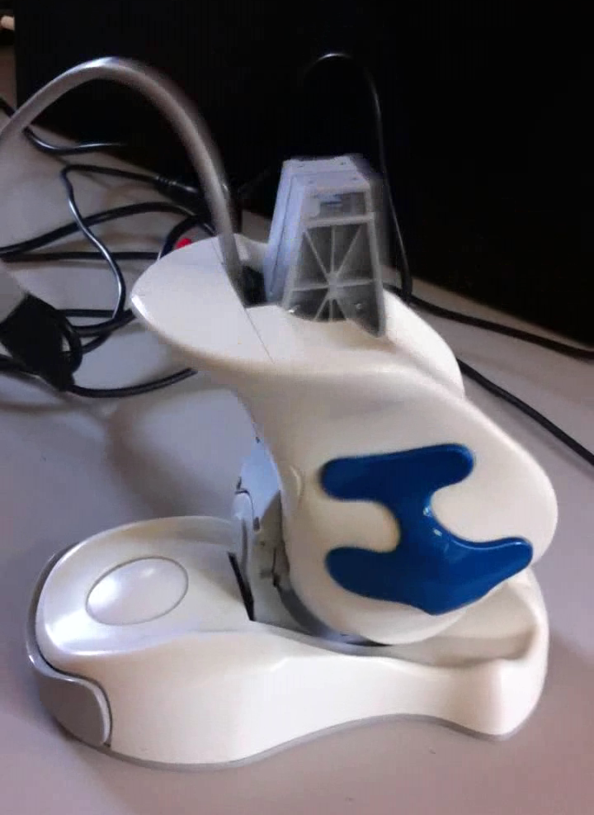
Modélisation :
illustration : réalisation d’une commande d’axe angulaire
Objectifs :
Déterminer les valeurs du gain du correcteur (correction la plus simple) pour respecter le cahier des charges
Illustration
Cheville
Nao
Voila ce qui se passe pour des valeurs inadéquates du gain du correcteur…
Mettre en évidence qu’une correction proportionnelle ne suffit pas…

Slide 18
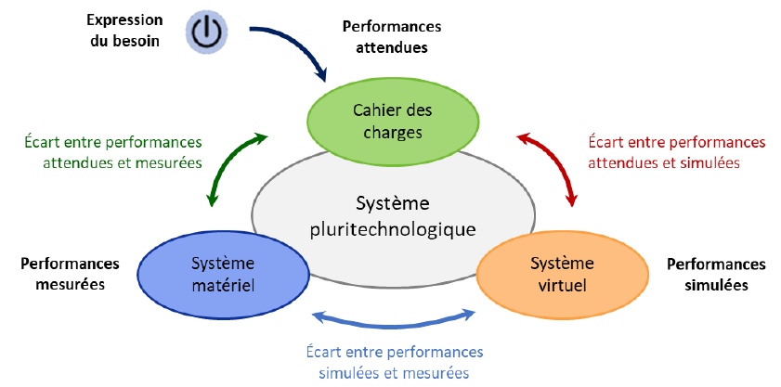
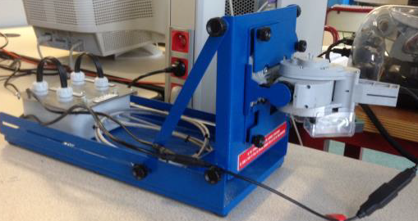
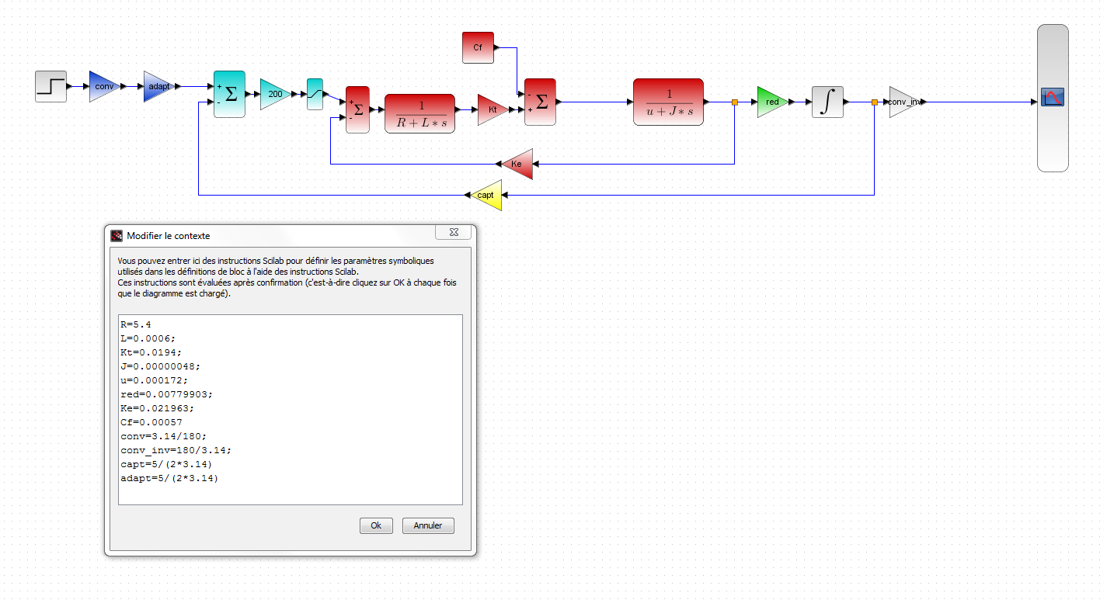
Le triptyque des sciences de l’ingénieur
Système réel
Illustration Cheville
Nao
Système instrumenté
Modèle pour la simulation logiciel

Slide 19
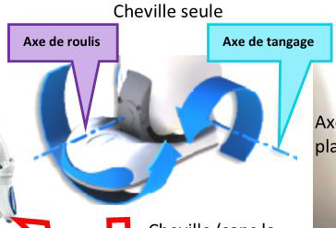
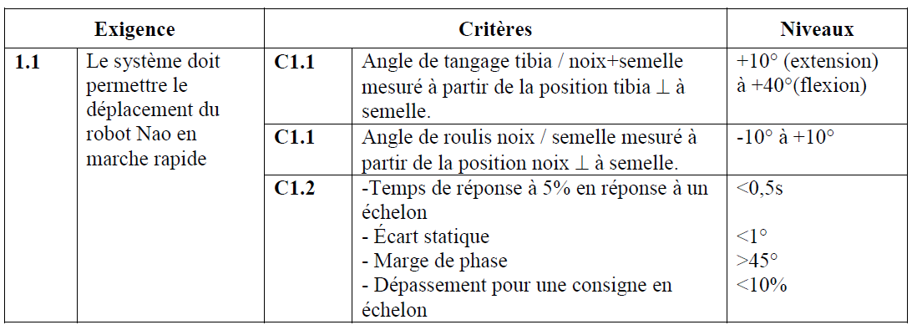
Illustration :
réalisation d’une commande d’axe angulaire cheville Nao
Extrait du cahier des charges de la cheville pour le mouvement de tangage
Illustration
Cheville
Nao

Slide 20
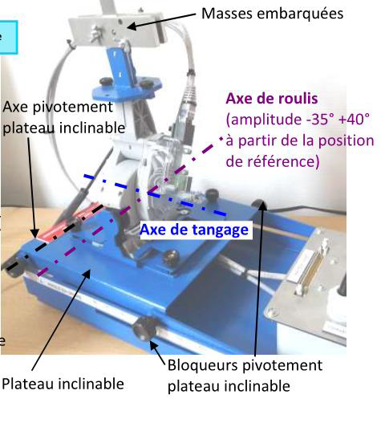
Illustration :
réalisation d’une commande d’axe angulaire cheville Nao
Système réel instrumenté pour réaliser des essais et des mesures
Illustration
Cheville
Nao

Slide 21
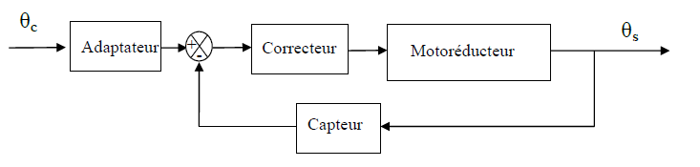
Modélisation :
illustration : réalisation d’une commande d’axe angulaire
Modèle de connaissance : modèle de l’axe complet
²
²
²
Schéma blocs structurel
²
Illustration
Cheville
Nao
Frottement sec constant
Réducteur 1/300
Intégration pour avoir un angle
Limitation tension
moteur ± 18V
Frottement fluide dépendant de la vitesse
Schéma modélisé sous Scilab

Slide 22
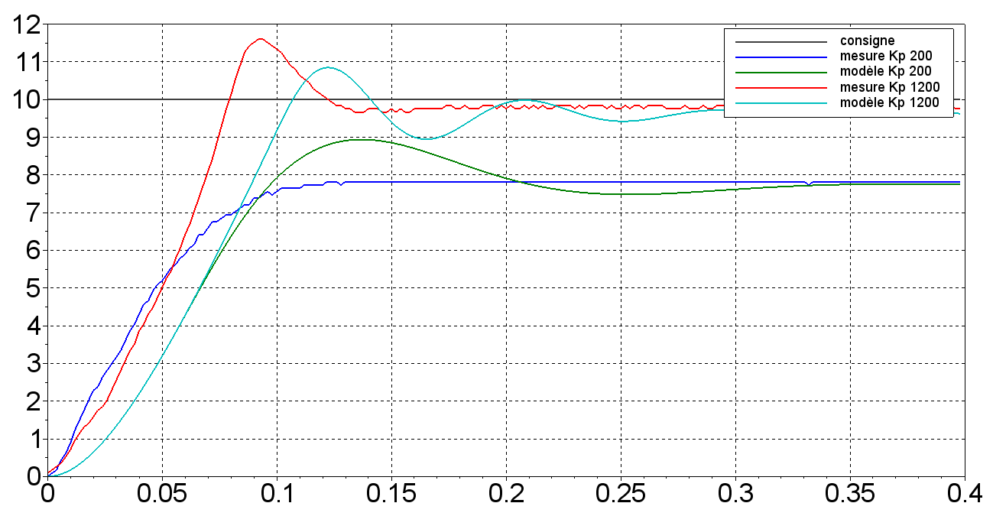
Modélisation :
illustration : réalisation d’une commande d’axe angulaire
comparaison modèle/réel
pour une consigne d’angle en échelon de 10° et 2 valeurs du gain du correcteur
Angle en °
Illustration
Cheville
Nao
Temps en s
Les écarts modèle/réel sont importants. Il faut affiner le modèle…

Slide 23
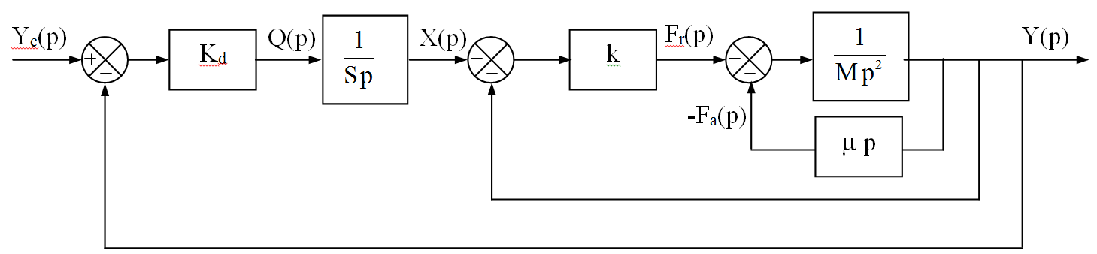

Introduction : Pourquoi modéliser ?
Modéliser sous forme de schéma-blocs plutôt que des équations différentielles car systèmes complexes..
Pour simuler
Et anticiper…
Modélisation

Slide 24
Introduction : Pourquoi modéliser ?
Sans modélisation….
On risque de tout casser au premier essai…
On ne vas pas atteindre les performances souhaitées…
On ne peut pas définir l’électronique correctrice
Perturbations
Comparateur
Consigne
+
ε
Correcteur ???
Partie opérative
Sortie
-
Capteur
Modélisation

Slide 25
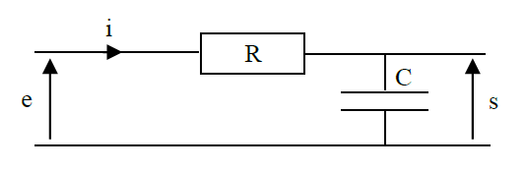
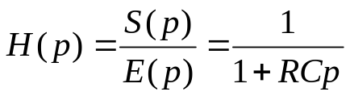

Introduction : Comment modéliser ?
3 phases dans la modélisation :
  1. Isoler le système étudié, recenser les entrées sorties et choisir la(es) grandeur(s) à piloter.
  2. Effectuer une décomposition en sous-systèmes plus facilement exploitables.
  3. Établir un modèle de connaissance ou de comportement pour chaque sous-système.
Un modèle de connaissance est un modèle obtenu à partir de lois physiques. Cette modélisation est analytique et possède un sens physique fort.
?
E(p)
S(p)
Tension e(t)
Tension s(t)
Schéma élec
Schéma bloc équivalent
Modélisation
Lois et principes de la physique
Equation différentielle
Transformation mathématique de Laplace
$$RC\frac{ds(t)}{dt}+s\left(t\right)=1.e(t)$$

Slide 26
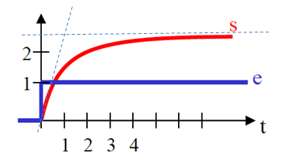
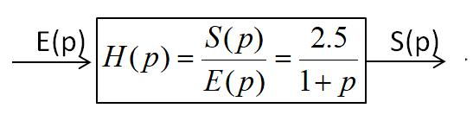
Introduction : Comment modéliser ?
3 phases dans la modélisation :
  1. Isoler le système étudié, recenser les entrées sorties et choisir la(es) grandeur(s) à piloter.
  2. Effectuer une décomposition en sous-systèmes plus facilement exploitable.
  3. Établir un modèle de connaissance ou de comportement pour chaque sous-système.
Un modèle de comportement est un modèle dans lequel le sous-système est remplacé par une boîte noire. Le comportement réel est identifié à partir de résultats expérimentaux.
Courbes
expérimentales
?
Modélisation
(s)
Schéma bloc équivalent
Nécessité de connaître les modèles courants : 1er et 2^{ième} ordre

Slide 27
On va donc développer
les outils Permettant
la modélisation
des systèmes pilotés
(cours modélisation SLCI)
Conclusion

